Slide 1
Собрание СНТ Астра
28 Ноября 2020
Председатель: Юрий Иванович Трофимов
Заместитель председателя: Дарья Краснякова
Председатель собрания: Алексей Кузнецов
Модератор собрания: Денис Бурчаков
Секретарь собрания: Виталий Фарниев

Slide 2
ПОВЕСТКА ДНЯ:
Выборы председательствующего и секретаря собрания. Избрание счетной комиссии.
Принятие граждан в члены СНТ.
Избрание нового Председателя Правления.
Ключевые вопросы
Новая структура коммуникации внутри СНТ.
Каналы коммуникации: сайт, WhatsApp.
Бюджет июль 2020 – июнь 2021.
Первостепенные задачи :
Учет и отчетность СНТ по ФЗ-217;
Платежи, членские и целевые взносы;
Россети;
Межевание;
Мусорка;
Водопровод.

Slide 3
Голосование
Бюллетени разосланы
Получено 52 бюллетеня
74% от количества членов СНТ
51% от количества участков
Кворум имеется.

Slide 4
1.1. ВЫБОРЫ ПРЕДСЕДАТЕЛЬСТВУЮЩЕГО И СЕКРЕТАРЯ СОБРАНИЯ
«За» | 50
«Против» | 1
«Воздержалось» | 1
Не заполнена графа | 0

Slide 5
1.2. ИЗБРАНИЕ СЧЕТНОЙ КОМИССИИ
«За» | 46
«Против» | 0
«Воздержалось» | 0
Не заполнена графа | 6

Slide 6
2. Вступление новых членов в СНТ
Дудкина А.А., уч. No 67
Приходько И.А., уч. 49
Савельева А.А. уч. 91
Савельев А.Н., уч. 91
«За» | 50
«Против» | 0
«Воздержалось» | 1
Не заполнена графа | 1

Slide 7
3. ИЗБРАНИЕ ПРЕДСЕДАТЕЛЯ ПРАВЛЕНИЯ СНТ АСТРА
«За» | 51
«Против» | 0
«Воздержалось» | 0
Не заполнена графа | 1
Ирина Всеволодовна Кузнецова
доктор медицинских наук, профессор, проживает в СНТ с 1985 года

Slide 8
Структура коммуникации в СНТ
Кому звонить и по каким вопросам?

Slide 9
СТРУКТУРА КОММУНИКАЦИИ ВНУТРИ СНТ
Председатель
Правление
Старшие по линии
Сайт
Собственники
Локальный чат
astra.pravlenie@gmail.com

Slide 10
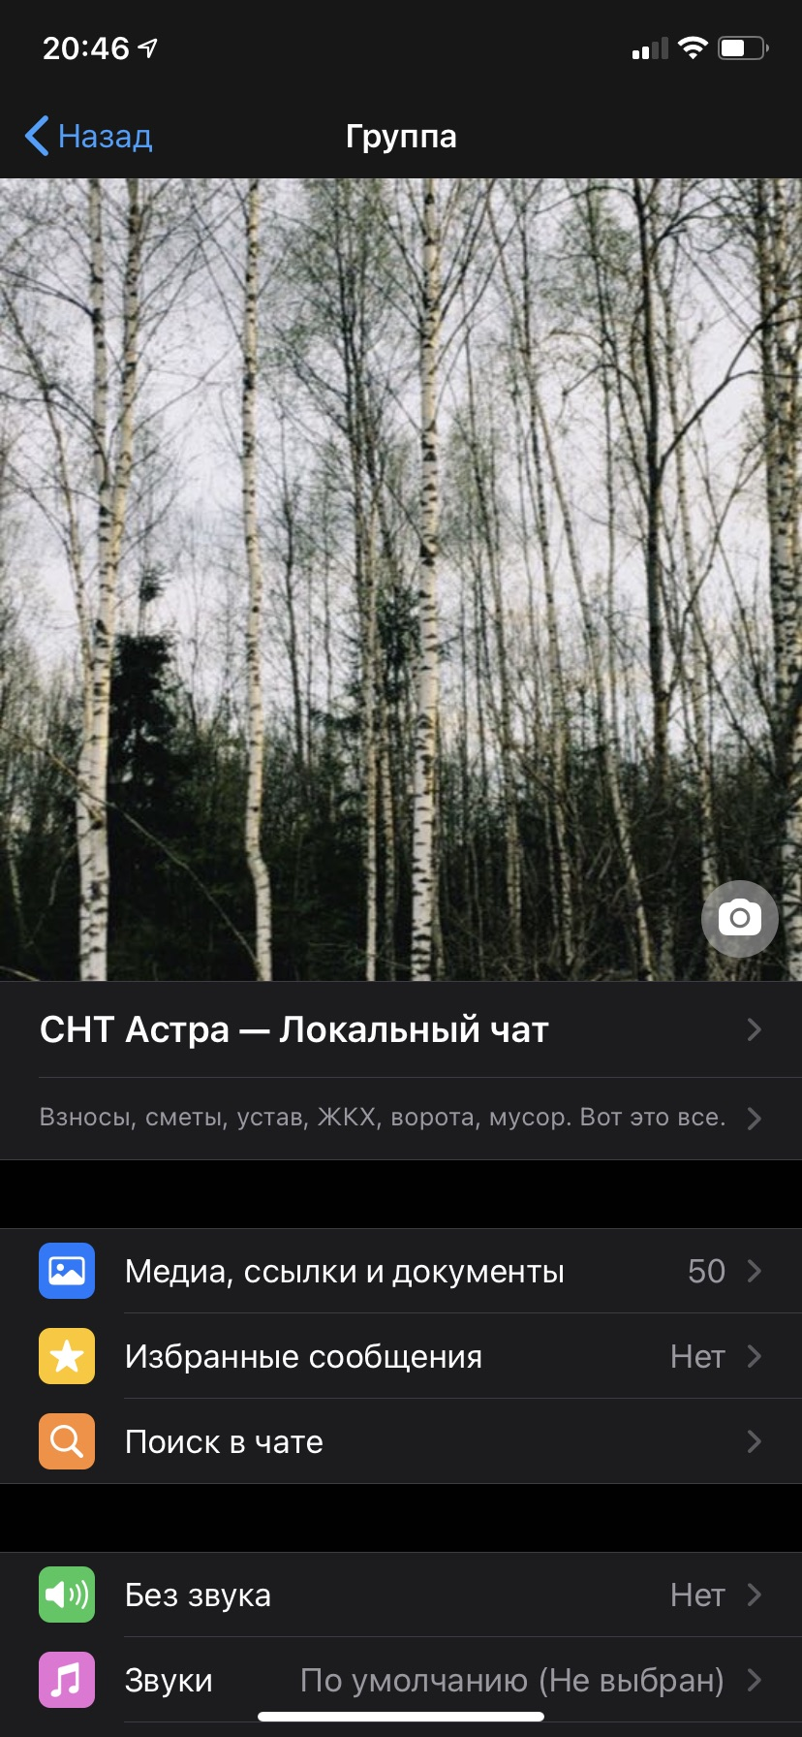
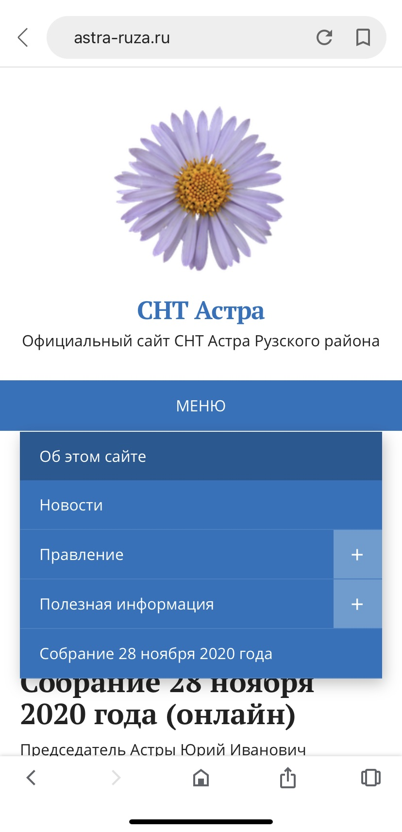
КАНАЛЫ КОММУНИКАЦИИ
Группа в WhatsApp
Создана в апреле
Сейчас 76 участников
Сайт СНТ
Создан в августе

Slide 11
Бюджет СНТ
Сколько у нас должно быть денег
и как сделать, чтобы стало больше

Slide 12
БЮДЖЕТ
1,818,000
1,556,000
-17%
Должно попадать в бюджет, если все владельцы платят взносы (сумма не включает оплату электричества по счетчикам)
На эту сумму мы утвердили бюджет на этот год
Просто не сдают взносы?

Slide 13
БЮДЖЕТ
Мусор
Зарплаты
Электричество общее

Slide 14
БЮДЖЕТ
Более 20% бюджета идет на оплату «потери электроэнергии», что по факту является оплатой наворованного электричества

Slide 15
БЮДЖЕТ
Мы тратим на зарплаты, 600 000 руб, при бюджете 1 500 000 руб.

Slide 16
У нас две новости: плохая и хорошая

Slide 17
Плохая
Хорошая
Мы не сможем оптимизировать бюджет, утвержденный на этот сезон (июль 20 – июнь 21), пока не разберемся с воровством электричества
На летнем собрании 2020 кворумом было принято решение, которое поможет закрыть вопрос оплаты «потерь» — передать часть имущества СНТ Астра (столбы электроснабжения и провода) в компанию ПАО Россети (ПАО МОЭСК)

Slide 18
Задачи СНТ
Что нужно сделать, что в СНТ
стало хорошо и спокойно

Slide 19
ПЕРВОСТЕПЕННЫЕ ЗАДАЧИ
Подписан договор с ООО «Гео Гарант»
21.10 запущены геодезические работы
Запланировано после переноса забора
Россети
(отв. Стелла Шамян)
Перенос забора, электрические ворота
Возможно после межевания СНТ
Заявка СНТ Астра принята
Подписание договора в декабре 2020
Межевание
(отв. Светлана Велижанина)
Перенос и ремонт мусорки
(отв. Дарья Краснякова)

Slide 20
8.7 M
Для проведения межевания своих участков можно обращаться к менеджеру:
Вероника Безрукова
+7 916 838 2022
До 1 марта 2021 года действует упрощенная процедура регистрации построек.
Дачную амнистию хотят продлить до 2026 года. Но пока закон не принят.
This is the amount of known living plants at present in the world

Slide 21
ПЕРВОСТЕПЕННЫЕ ЗАДАЧИ
Подписан договор с ООО «Гео Гарант»
21.10 запущены геодезические работы
Денег на это
пока не хватает.
Или скидываемся дополнительно или процесс займет годы.
Вопрос о взносах будет вынесен на очное собрание летом 2021
Запланировано после переноса забора
Россети
(отв. Стелла Шамян)
Перенос забора, электрические ворота
Возможно после межевания СНТ
Заявка СНТ Астра принята
Подписание договора в декабре 2020
Межевание
(отв. Светлана Велижанина)
Перенос и ремонт мусорки
(отв. Дарья Краснякова)

Slide 22
Отвечаем на ваши вопросы

